Slide 1
Basisboek Marketing
Hoofdstuk 5
De bedrijfskolom

Slide 2
Bedrijfskolom
Schematische weergave van opeenvolgende bedrijfstakken die een product voortbrengen, bewerken en verhandelen, van producent tot consument.
Is een vereenvoudigd model van de werkelijkheid.
Elke schakel stelt een bedrijfstak voor.
Tussen twee schakels zit een abstracte markt.
De consument is geen bedrijfstak (niet in hokje).

Slide 3
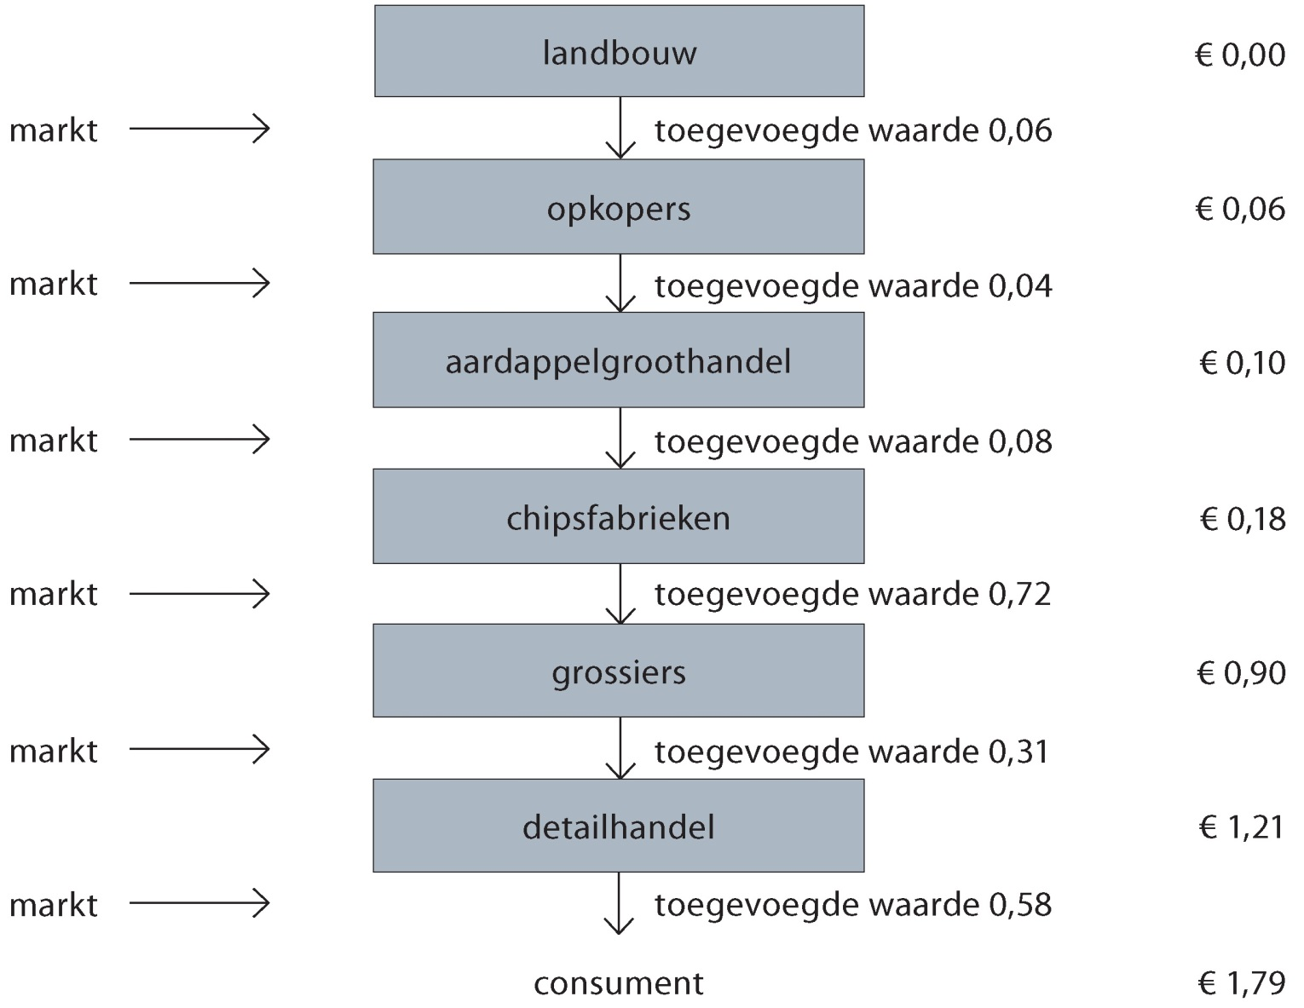
Voorbeeld bedrijfskolom

Slide 4
Bedrijfstak (branche)
Bestaat uit alle bedrijven die vergelijkbaar werk doen
Brancheorganisatie
belangenvereniging van bedrijven uit een bepaalde bedrijfstak

Slide 5
Differentiatie
Bedrijfskolom wordt een schakel langer.
Werk dat eerst in 1 bedrijfstak werd gedaan gebeurt nu in 2 bedrijfstakken.
Kan komen door:
– uitbesteding werk aan ander bedrijf;
– verkoop bedrijfsonderdeel.

Slide 6
Integratie
Bedrijfskolom wordt een schakel korter.
Twee schakels schuiven als het ware in elkaar.
Werk dat eerst in 2 schakels werd gedaan gebeurt nu in 1 schakel.
Kan komen door:
- overname ander bedrijf
(in voorgaande schakel of in de volgende);
- bedrijf gaat de werkzaamheden van voorgaande of volgende schakel verrichten.

Slide 7
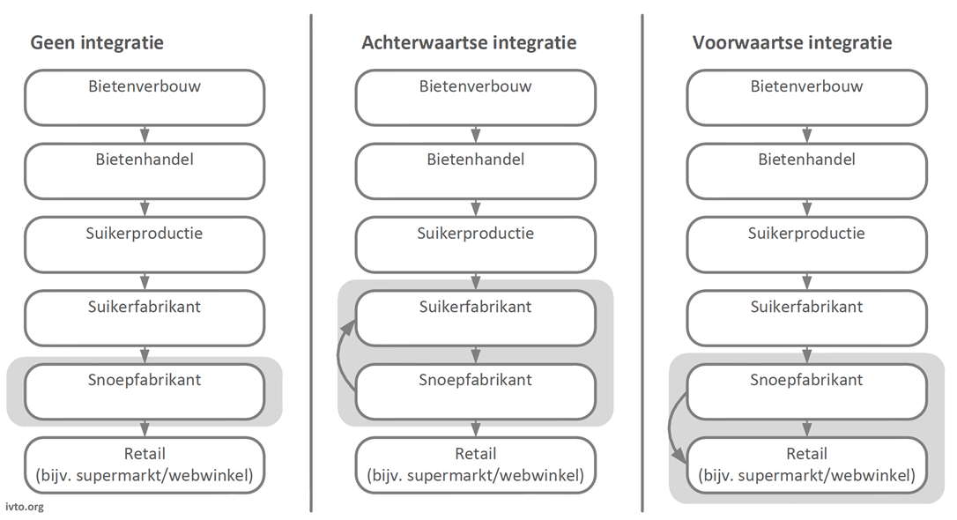
Integratie vervolg

Slide 8
Specialisatie
Een schakel in de bedrijfskolom wordt smaller.
Een bedrijf gaat minder verschillende taken verrichten.

Slide 9
Parallellisatie
Een schakel in de bedrijfskolom wordt breder.
Deze schakel komt op het terrein van een schakel uit een andere bedrijfskolom.
Als het nieuwe aanbod weinig met het bestaande te maken heeft, spreekt men van branchevervaging.

Slide 10
Samenwerkingsvormen detailhandel
Inkoopcombinatie
Groep detaillisten met gezamenlijk inkoopkantoor
Vrijwillig filiaalbedrijf
Grossier plus groep detaillisten onder gemeenschappelijke naam
Franchising
Grote leverancier laat detaillisten tegen betaling naam en winkelformule gebruiken

Slide 11
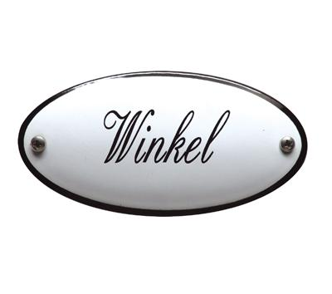
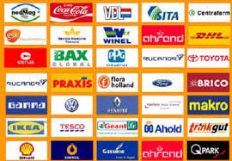
Detailhandel
zelfstandige winkels
Webwinkels
in- en verkoopcombinaties
franchise-ondernemingen
vrijwillige filiaalbedrijven
grootwinkelbedrijven

Slide 12
Ondersteunende filmpjes
Franchising

